Slide 1

Қиын өмірлік жағдайға тап болған балалардың психологиялық жағдайын бақылау мен түзетудің кешенді тәсілін ұйымдастыру

Slide 2
Ұсынылатын мониторинг құрылымы
АНЫҚТАУ
ОҢАЛТУ
БАҚЫЛАУ

Slide 3
«Балалардың психикалық жағдайын диагностикалау Ресурс жүйесі» автоматтандырылған бағдарламасы»
(авторлық куәлік № 2174 28 қыркүйек 2017ж.)
Психологиялық мәселелердің барлық түрлерін шешуге арналған "Genesis" Экспресс-психотерапиялық тәсіл "
(2019 жылғы 12 қарашадағы №6387 авторлық құқықпен қорғалған)
КЕШЕНДІ ТӘСІЛ ҚҰРАЛДАРЫ:

Slide 4
"Балалардың психикалық жағдайын диагностикалау Ресурс жүйесі "автоматтандырылған бағдарламасы»
Рецензиялар және қолдану бойынша ұсыныстар:
Түзету педагогикасының ұлттық ғылыми-практикалық орталығы " ММ.
Алтынсарин атындағыҰлттық Білім Академиясы .
Алтынсарин Психология Ғылымдарының Халықаралық Академиясы
Барлық материалдар біздің сайтта орналастырылған: www.pfzh.kz
Анықтау және бақылау кезеңдерінің құралы:

Slide 5
Қолдану саласы:
- Балалардың психикалық жағдайын диагностикалау мақсатында тестілеу;
- Зорлық-зомбылықтың әртүрлі нысандарын және отбасылық қолайсыздықты ерте анықтау;
- Девиантты және суицидтік мінез-құлықтың алдын алу құралы;
- Жалпы психологиялық түзету бағдарламаларын қолдану және балалармен және олардың отбасыларымен жеке жұмыс жасау үшін ақпаратты бастапқы жинау және кейіннен өңдеуді жүзеге асыру.
Бағдарламаның артықшылығы: масштаб, жылдамдық, үнемділік
тестілеуден өту үшін дайындық жұмысы туралы ақпарат ҚҚ сайтында орналастырылған www.pfzh.kz

Slide 6
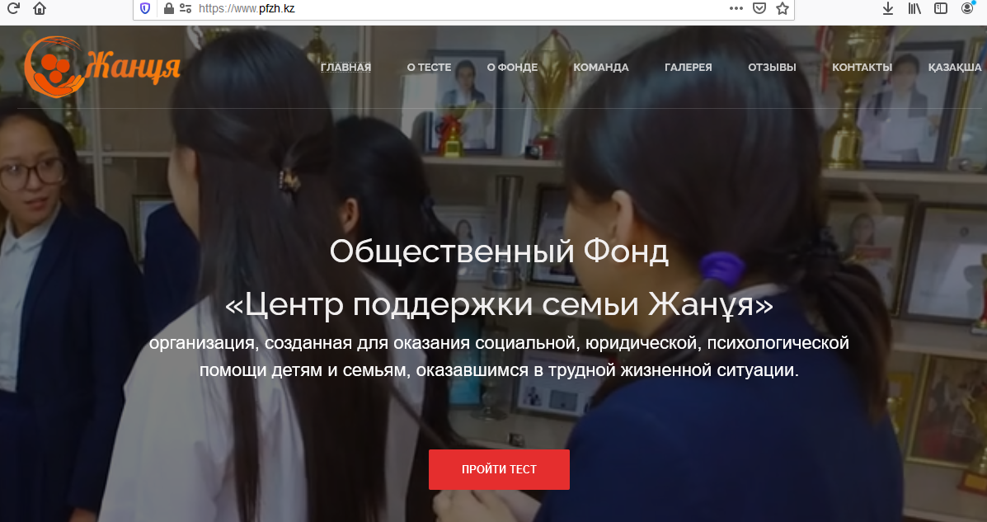
WWW.PFZH.KZ
Тестілеуден өту үшін "Жанұя "отбасын қолдау орталығы" қоғамдық қорының сайтына кіру қажет www.pfzh.kz оның басты бетінде "тестілеуден өту"пернесі орналасқан.

Slide 7
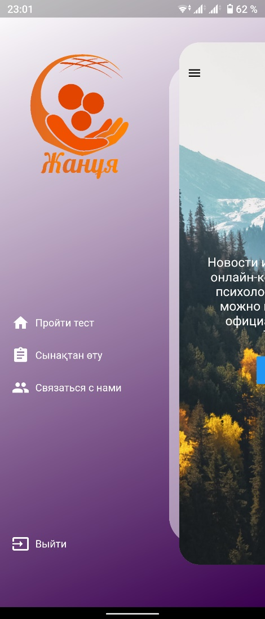
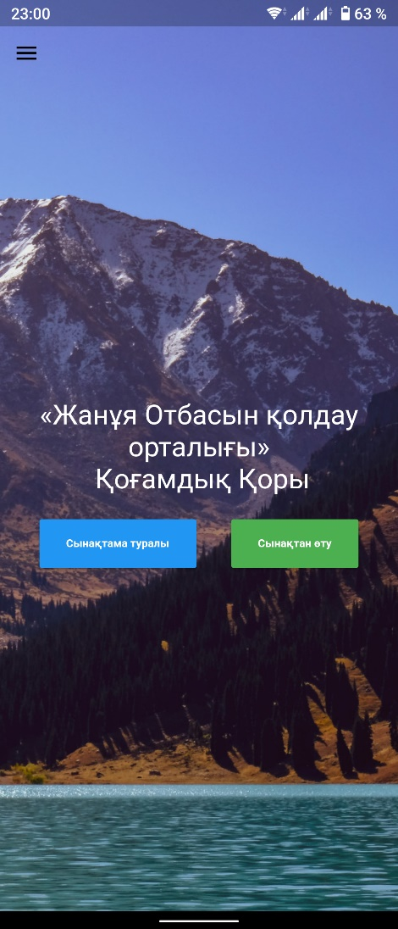
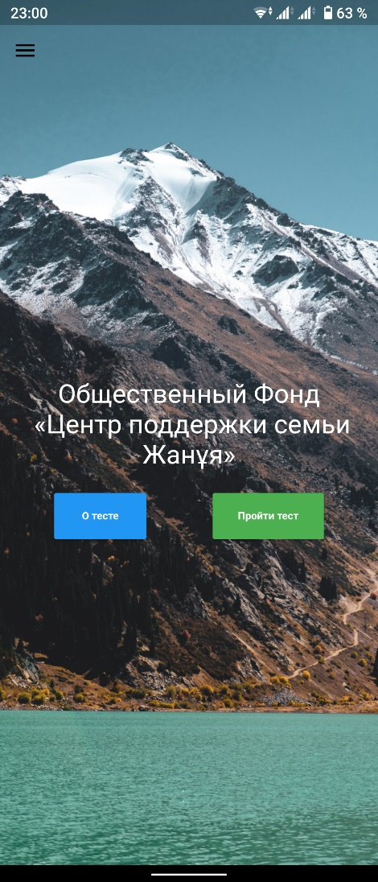
PFZH APP
Тестілеуден неғұрлым ыңғайлы өту үшін ұялы телефонға арналған мобильді қосымша әзірленді. PFZH мобильді қосымшасын Google play market-тен жүктеуге болады.

Slide 8
1 санат (қызыл түс) - тәуекелі жоғары аймақ, шұғыл араласу, жасөспірім мен отбасына дереу психоәлеуметтік көмек көрсету қажет.
2 категория (сары түс) – жасырын тәуекел аймағы; жасөспірім мен отбасы психоәлеуметтік көмекке және психологиялық сүйемелдеуге мұқтаж;
3 категория (жасыл түс) – психикалық норма аймағы;
Тәуекел аймақтары

Slide 9
Ресурс бағдарламаны пайдалану бойынша біздің тәжірибеміз
Жалпы саны | 98964
Қызыл аймақта | 1409
Сары аймақта | 28967

Slide 10
Оңалту
Біліктілікті көтеру курстары
Қатысты | «Қазақ психологиялық қоғамы» РҚБ 15 тренері ов РОО «Казахское психологическое общество»
Оқудан өтті | 483 психолог-педагогі
Ұзақтығы | 72 сағат (9 күн по 8 академиялық сағат)
Алматы облысының 1103 психолог-педагогі | 483 (43,7%) оқу курсынан өтті, оның ішінде 13% психологтардың өздеріне психологиялық сүйемелдеу қажет екені анықталды

Slide 11
Жалпы "жоғары қауіп" аймағынан 1 санаттан 185 бала психокоррекциялық көмекті алды
170 бала –Іле ауданынан
15 бала –Қарасай ауданынан барлық балалар терапиядан сәтті өті.
Оңалту

Slide 12
Ресурс бағдарламасымен жүргізілген зерттеу
 | 2019-2020 г. | 2020-2021 г.
Жалпы саны | 13192 | 10279
Қызыл аймақта | 227(1,7%) | 233(2,2%)
Сары аймақта | 4171(31,6%) | 3495(33,5%)
 | Өсу динамикасы айқын

Slide 13
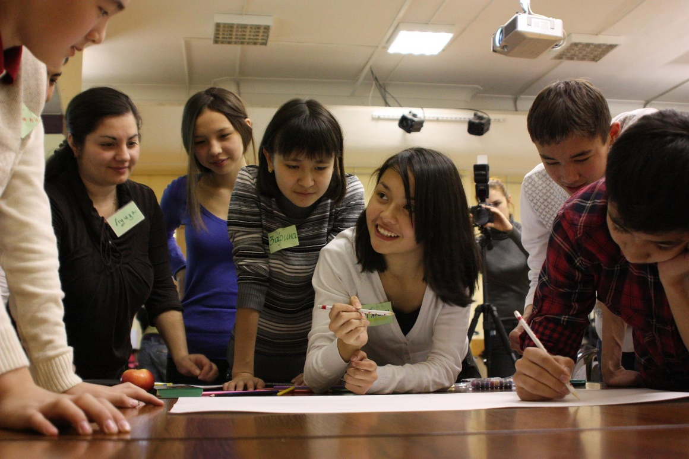
Орындалған іс-шаралардың сапасын бақылау
Илі аудаңыңдағы оңалту процесінен өткен балаларды, қайта бақылау тестілеуінен өткізу.
"Genesis" бағдарламасы бойынша оңалтудан өткен 170 баланың бірде-біреуі жоғары тәуекел аймағына қайта

Slide 14
"Genesis" экспресс-психотерапиялық тәсілі психологиялық мәселелердің барлық түрлерін шешу үшін
Іле ауданы бойынша психоогиялық қолдау көрсетуге мұқтаждардың жалпы саны | 3728 оқушы
Психокоррекционную помощь получило | 700 оқушы
Оның ішінде: 1 санат «жоғары тәуекел» аймағы | 173 оқушы
2 санат «жасырын тәуекел» аймағы | 527 оқушы
Қосымша терапиялық сессиялар | 696 ересек тұрғындар (балалардың ата-аналары, әріптестері, туыстары, таныстары)

Slide 15
Психологтардың кері байланыстары
Психологтар жаңа білімді сабақтан тыс уақытта тәжірибеде сәтті қолдануда. Әріптестермен сәтті психотерапиялық араласу туралы кері байланыс алынды. Сіз біздің жұмысымызда осы тәсілді қолданған психологтардың кері байланысымен таныса аласыз :
youtube каналында - https://www.youtube.com/channel/UCVz6rDPNSFuRDSzsQFResPg
facebook әлеуметтік желісінде - https://www.facebook.com/pf.zhanuya
Instagram әлеуметтік желісінде - https://www.instagram.com/zhanuya.pfzh

Slide 16
“Жанұя отбасын қолдау орталығы” ҚҚ
НАЗАРЛАРЫҢЫЗҒА РАҚМЕТ!
E-mail: pf.zhanuya@gmail.com
Тел: +7(708)376-23-96

